Slide 1
Ринок капіталів. Процентна ставка та інвестиції
Функціонування найважливіших ринків факторів виробництва

Slide 2
ПЛАН
— капітал: сутність і форми. Кругообіг і оборот капіталу
— кредит та його форми
— банки, їх види і функції. Кредитно-банківська система
— позичковий відсоток і його норма
— ринок цінних паперів як особлива форма руху капіталів
— фондові біржі та їх функції

Slide 3
Кредит та його форми
Кредит (лат. creditum — позика, борг) — є формою руху позич­кового капіталу.
Комерційний кредит
кредит, який надається одним функціонуючим у виробництві капіталом (підприємством чи фір­мою) іншому функціонуючому капіталу (фірмі) товарами з від­строчкою платежу.
Банківський кредит
надається грошовим капіталом (банками та іншими кредитними установами) у вигляді грошових позик.
Споживчий кредит
Кредит населенню
Дер­жавний кредит
Кредит від держави

Slide 4
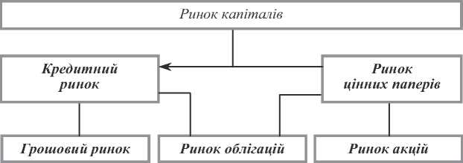
Кредит та його форми

Slide 5
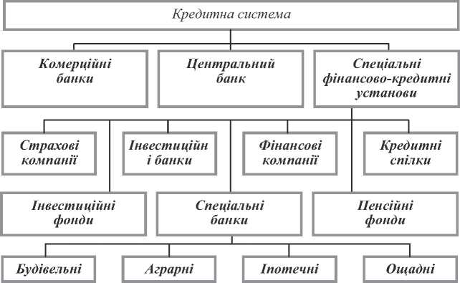
Банки, їх види і функції. Кредитно-банківська система

Slide 6
Банки, їх види і функції. Кредитно-банківська система
Банк (фр. banque — фінансове підприємство) — це фінансовий інститут, суб'єкт кредитних відносин, який акумулює грошові кош­ти, розпоряджається і використовує власні та запозичені кошти з метою одержання прибутку.
Сукупність фінансових установ грошового ринку (що займа­ються банківською діяльністю) у їх взаємозв'язку і взаємодії, дія­льність яких законодавчо визначена, утворюють банківську систе­му.

Slide 7
Банки, їх види і функції. Кредитно-банківська система
Центральний банк
Функція монопольної емісії готівки й організації грошового обі­гу
Емі́сія грошових коштів (лат. emissio — випуск) — випуск в обіг нових грошових знаків.
Функція «банку банків»
Функція банку уряду
Функція реалізації грошово-кредитної політики
Рестрикційна політика
Експансіоністська політика

Slide 8
Банки, їх види і функції. Кредитно-банківська система
Комерційний банк
Операції комерційних банків
пасив­ні
активні
комі­сійно-посередницькі

Slide 9
Банки, їх види і функції. Кредитно-банківська система
Інвестиційні банки
спеціалізовані кредитні установи, що здійснюють фінансування і кредитування інвестицій

Slide 10
Банки, їх види і функції. Кредитно-банківська система
Іпотечні банки
(гр. hypotheke — застава, заклад) — це установи, що спеціалізуються на наданні довгострокових позик під заставу нерухомості — землі та будівель.

Slide 11
Банки, їх види і функції. Кредитно-банківська система
Результатом здійснення банківських операцій є банківський прибуток, який утворюється переважно за рахунок різниці між су­мою відсотків за надання кредитів і відсотків, сплачених вкладни­кам, тобто це результат операцій банків по активам
Внаслідок злиття промислового і банківського капіталу з’яви­лася якісно нова форма капіталу — фінансовий капітал

Slide 12
Банки, їх види і функції. Кредитно-банківська система
Кредитування
строковості
платності
поверненості
гарантованості

